Slide 1
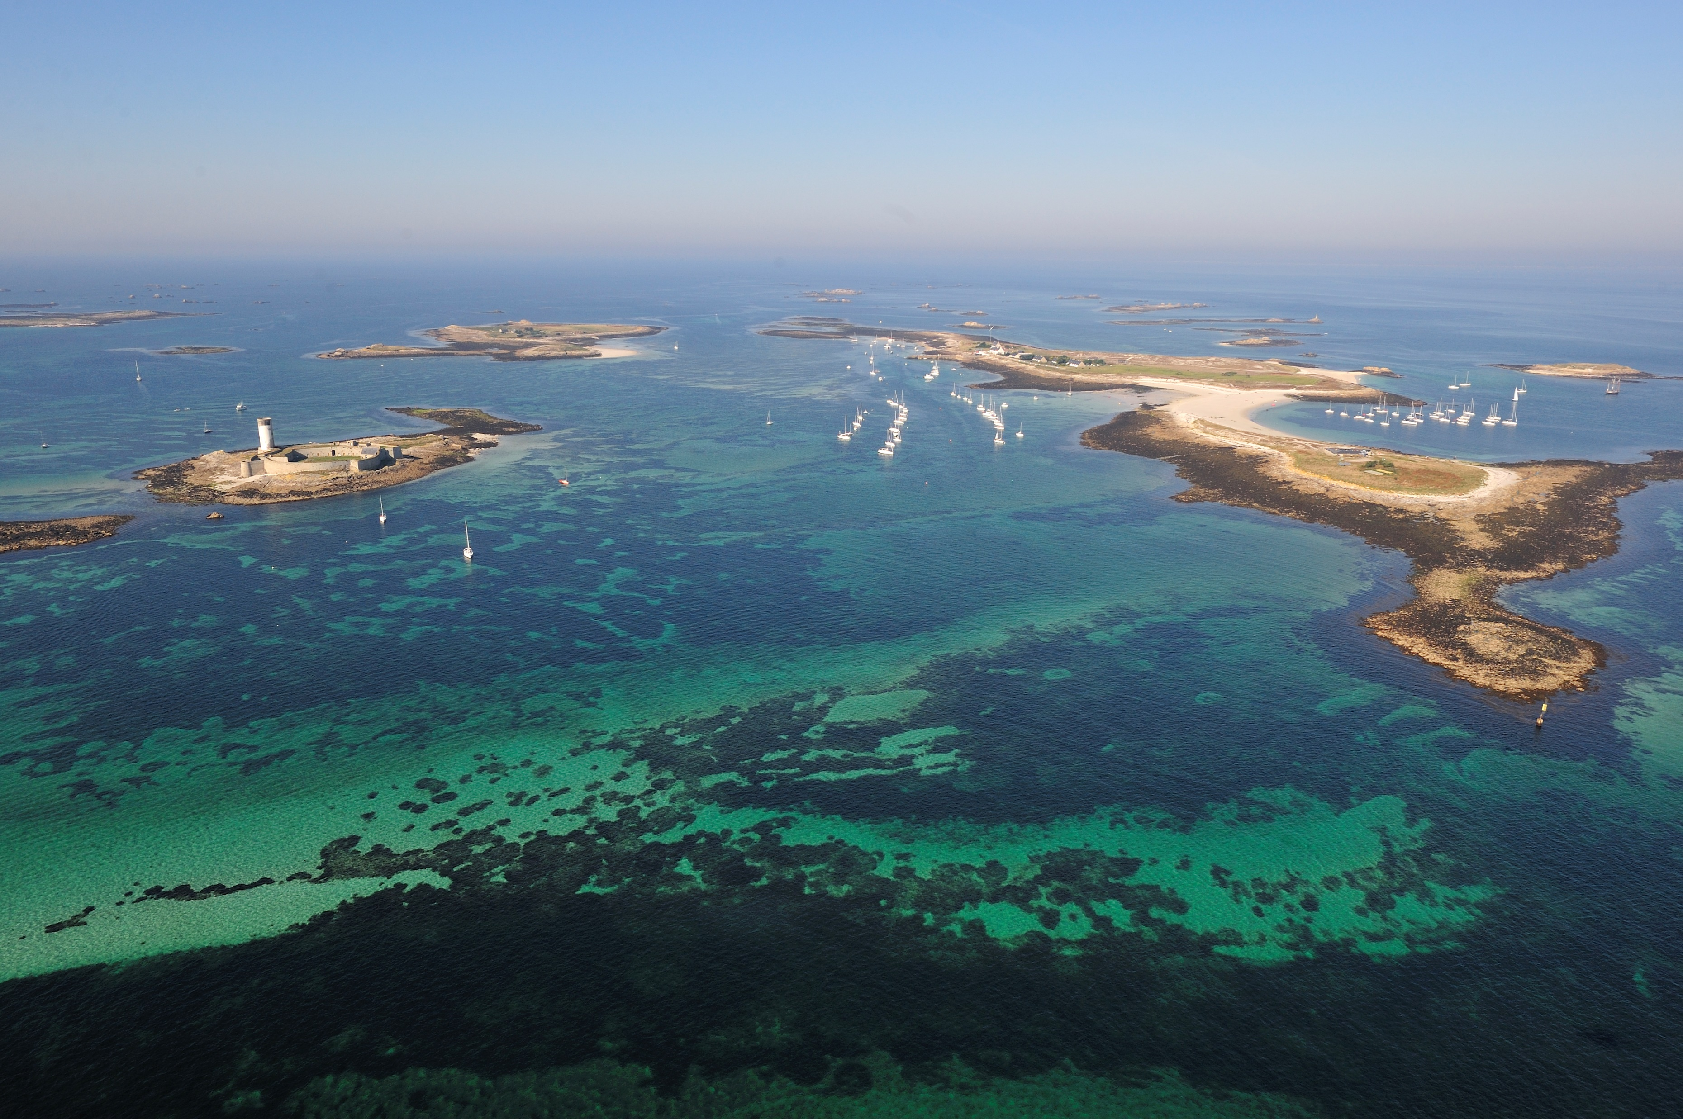
Natura 2000 GLENAN
EXTENSION

Slide 2
Collectif des Plaisanciers et Pécheurs Plaisanciers de le Baie de La Forêt
Natura 2000 des Glénan ( 2005 , 2015 )
Devient Réserve Naturelle Nationale des Glénan
169 France et OM ex : Scandola en Corse , Séné 56
Piloté -Préfecture - OFB (Office Français Biodiv ) - D R E A L du Finistère
- Crée , financée et sous responsabilité de l’Etat
- Comité de pilotage : Etat -Elus - Habitants-Activités touristiques –Assos
Experts
- Réunion publique d’information avant l’été …………………Décret final 2026
« Pas de Sanctuaire » Roger Le Goff Maire de Fouesnant

Slide 3
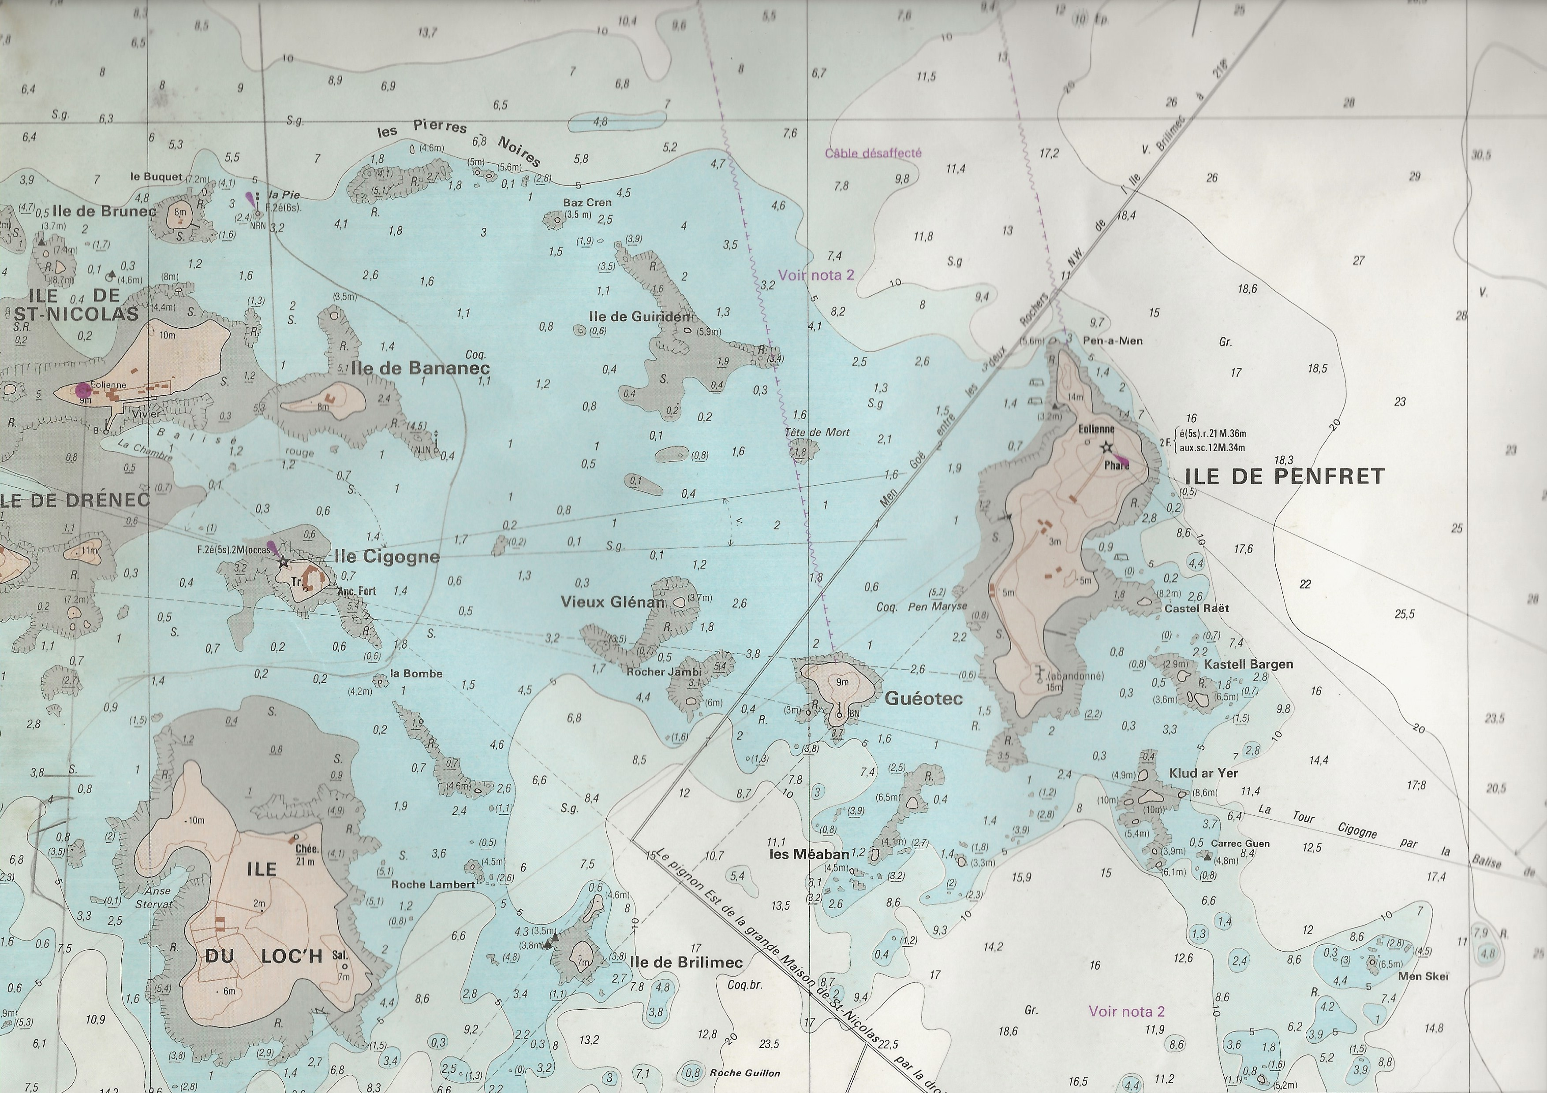

Slide 4
Feuille de route du Collectif
Défendre les intérêts des Plaisanciers ( Force économique )
Résoudre l’équation : Fréquentation / Biodiversité
Etudier les volets Nautiques sensibles
Rechercher l’impact d’un plaisancier sur l’écosystème marin
Faire valoir des raisonnements de Marins , solides, rédhibitoires
Etayer par des Arguments pertinents
Rechercher les incompatibilités , les failles, les manques
Rechercher et Proposer des Innovations , des expérimentations
Analyser les Effets + - de la réserve

Slide 5
Reserve Naturelle Nationale de Scandola
Exemple d’ Interdictions :
Tout dérangement de la faune et la flore
Toute Pratique de la pèche
Toute Pratique de la pèche sous-marine et plongée en scaphandre
Tout Déversement ou émission en mer ainsi que dépôts aires publiques d’eaux usées , de résidus , de détritus ,
De mouiller (nuit) entre le coucher et le lever du soleil

Slide 6
Zostères Un moyen , pas un but !!!!!
Point important - Serpent de mer de Natura 2005 et 2015
Déjà Démontré l’évolution favorable des champs
Angle d’attaque DREAL - Contré en 2015 !!!!
Sable blanc = Pas de zostères = Mouillage possible ?
Qualité de l’eau de mer
Mauvaise par petits coeff
Chambre = cuvette

Slide 7
ACCES et SEJOURS AUX ILES Glénan
Accès aux iles selon quels critères ?
Présence à la journée ? Ou et comment mouiller ?
Séjour de plusieurs jours : Nb Limités ? - On fait comment ?
Glénan = Mouillage d’ Escale et de Transit vers le Sud ou le Nord
Les Moutons , La Croix , Nord Penfret , Ouest Cigogne interdits - Du 1er Avril au 31 Aout - Oiseaux en nombre - Nourriture ????
Loi des vases communicants - Moutons = Petit bateaux - 5 Nq
Cout - Son propre mouillage = efficace et gratuit !!!
Bateaux ( nombreux ) mais disséminés dans tout l’archipel
Visite Fort Cigogne ?
Contrôles journaliers - Tôt le matin / tard le soir

Slide 8
Mouillages Ville de Fouesnant
Tous les mouillages de la ville « Ecologiques « en 2023 =
Augmenter le nombre des mouillages écologiques ?
Installation de mouillages communs disséminés - Iles /sable
En 2022 - Juin : 470 - Juillet :1321 - Aout :1233 - Septembre : 212
Réserver un mouillage ? : A qui ? La Nuit ? Par mauvais temps?

Slide 9
Mouillage Innovant
Préconiser un mouillage écologique individuel
- Pour la journée - Vent 10 nds
- Pour la nuit : très belle Prévision météo
- Bateau 10 / 12 m ,
- Mouiller sur câblot , sans chaine , pas de ragage -
- Ancre plate Brittany , Byers , AC 14 - Très bonne adhérence
- Pas de chaine = Pas de ragage - Câblot nylon diam : 12 -
Un flotteur à 2/3/4 m de l’ancre ,fixé au câblot - fonction hauteur d’eau à BM -
Autoriser des zones de mouillage , abritées , hors concession , sur zones blanches (Sable pur )

Slide 10
Caisses à eaux noires
Les bateaux anciens NON dotés
Dotés, rarement utilisés - - - o/o ?
Principe de la méthanisation - Fermentation - Odeur pestilentielle
Carène liquide - Très Dangereux pour la navigation
A terre ports non dotés des infras
Audierne , Penmarch, Guilvinec , Lesconil , Loctudy , Sainte Marine ,
Bénodet , Fouesnant , PLF , Kersaux , Pouldohan , Trévignon , Port-manech , Doelan , Le Pouldu , Guidel , Kernevel ,Lorient
Bateaux du patrimoine : Lougre ? Misainiers ?
Faire une enquête

Slide 11
Circulation de l’ INFO Nautique
Hors asso , plaisanciers mal informés - AFF-Mar défaillante
Efforts permanents des asso - Fiche annuelle
Hordes de zodiacs - Ilots sableux - Compétences ? Après 22h00 ?
Location de voiliers - Sans permis , connaissance des textes ???
Circulation de l’information : Arrêté Préfectoral Moutons ?
Document Officiel : SHOM - Diffusion
Plaisanciers étrangers (Anglais )
Appli pratique - Nav et Co - Gratuit - Play store

Slide 12
Dunes Nord St Nicolas
Dragage du Maerl pendant des lustres
Arrêt dragages en 2011 - Totalement interdit en 2013
Vidéo sous - marine : véritables canyons très profonds
Comblement progressif ? Dégradation de la dune inévitable
Dégâts engendrés par 90 000 Visiteurs ?
Erosion et descente rapide de la dune

Slide 13
Pèche dans l’Archipel
Etat des lieux : Coquillages ? Poissons ? Texte : « Lacunes Faune Marine «
Interdiction de pèche - Filet - Casiers - Palangres autorisées
Interdiction pèche à pieds ?
Seul le lancer autorisé ? No kill - ( Concours Labrax ? )
Conserver l’autorisation de pèche sur épaves : Piétro , Galaxie
Gain : Reconstitution , enrichissement de la biomasse
Pécheurs Pro et Plaisanciers
Quid des pécheurs Pro ? Palourdes des Glénan ? Coquille St Jacques , Filets droits à rougets ? Palangres à Bars à dorades ?
- Faire bilan complet de la pèche aux Poulpes sur un an - Dégats - Enquète
Combien de bateaux armés ?
Dégâts très importants - St Jacques - Palourdes roses - Praires - Homards - Crabes
Interdiction filet trémail calé plaisanciers - Arcachon - Atteinte aux droits

